Slide 1
ФОНД "ЕДИНЫЙ РЕСУРСНЫЙ ЦЕНТР
ПОДДЕРЖИ СО НКО И РАЗВИТИЯ
ГРАЖДАНСКИХ ИНИЦИАТИВ РЕСПУБЛИКИ
САХА (ЯКУТИЯ)"
О РАБОТЕ РЕСУРНЫХ ЦЕНТРОВ ПО ПОДГОТОВКЕ ПРОЕКТОВ ДЛЯ УЧАСТИЯ ВО 2 КОНКУРСЕ ФОНДА ПРЕИДЕНТСКИХ ГРАНТОВ
Единый ресурсный центр 2021
ВЕШНИКОВА ОЛЬГА АНАТОЛЬЕВНА
ГЕНЕРАЛЬНЫЙ ДИРЕКТОР
Единый ресурсный центр 2021

Slide 2
УСЛУГИ РЕСУРНЫХ ЦЕНТРОВ РС(Я)
01.ОБРАЗОВАТЕЛЬНЫЕ
02. ЭКСПЕРТНЫЕ
СЕМИНАРЫ
ВЕБИНАРЫ
ТРЕНИНГИ
СОЗДАНИЕ И РЕГИСТРАЦИЯ СО НКО
УПРАВЛЕНИЕ ПРОЕКТАМИ
ИНФОРМАЦИОННОЕ СОПРОВОЖДЕНИЕ
01
02
ЛИДЕРЫ СО НКО, АКТИВНЫЕ ГРАЖДАНЕ, ВОЛОНТЕРЫ, СПЕЦИАЛИСТЫ ОРГАНОВ ВЛАСТИ
05. АНАЛИТИКА И ИССЛЕДОВАНИЯ
Единый ресурсный центр 2021
05
03. МЕТОДИЧЕСКИЕ
НЕЗАВИСИМАЯ ОЦЕНКА КАЧЕСТВА УСЛУГ
ИССЛЕДОВАНИЯ ПОТЕНЦИАЛА ГРАЖДАНСКОГО ОБЩЕСТВА
03
РАЗРАБОТКА ОБРАЗОВАТЕЛЬНЫХ ПРОГРАММ
ВНЕДРЕНИЕ СОЦИАЛЬНЫХ ТЕХНОЛОГИЙ
04
Единый ресурсный центр 2021
04.ГРАНТМЕЙКИНГ
АДМИНИСТРИРОВАНИЕ ГРАНТОВЫХ КОНКУРСОВ

Slide 3
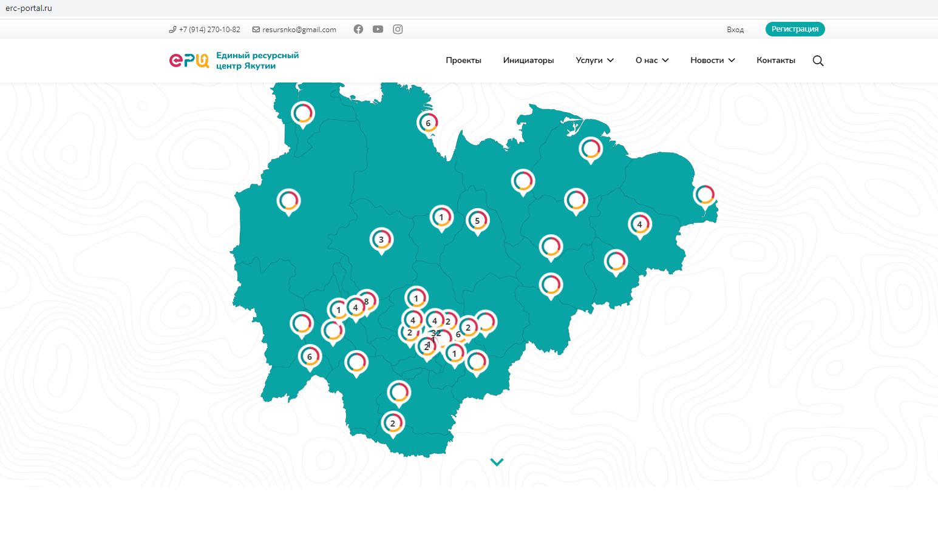
МИССИЯ
ПОМОГАЕМ ОБЩЕСТВУ НАЙТИ РЕСУРСЫ ДЛЯ РЕШЕНИЯ ЗАДАЧ И ДОСТИЖЕНИЯ РЕЗУЛЬТАТОВ
КАК НАЙТИ РЕСУРСЫ ДЛЯ ПРОЕКТА С ПОМОЩЬЮ КАРТЫ?
ЗАРЕГИСТРИРУЙТЕСЬ НА ПОРТАЛЕ
СОЗДАЙТЕ КАРТОЧКУ С ВАШИМ ПРОЕКТОМ И ОТМЕТЬТЕ НАСЕЛЕННЫЙ ПУНКТ НА КАРТЕ
ЗАПРОСИТЕ РЕСУРСЫ ДЛЯ РЕАЛИЗАЦИИ ПРОЕКТА
РАССКАЖИТЕ О РЕСУРСАХ, КОТОРЫМИ ВЫ ГОТОВЫ ПОДЕЛИТЬСЯ С ДРУГИМИ
Единый ресурсный центр 2021
ЦЕЛЬ
СОДЕЙСТВИЕ РАЗВИТИЮ НЕКОММЕРЧЕСКОГО СЕКТОРА ЭКОНОМИКИ, ФОРМИРОВАНИЕ УСЛОВИЙ ДЛЯ СОЗДАНИЯ И РАЗВИТИЯ СО НКО И ГРАЖДАНСКИХ ИНИЦИАТИВ В РЕСПУБЛИКЕ САХА (ЯКУТИЯ)
ВАШ ПРОЕКТ МОЖЕТ УВИДЕТЬ И ПОДДЕРЖАТЬ ЛЮБОЙ ЧЕЛОВЕК, ПРЕДСТАВИТЕЛЬ ВЛАСТИ ИЛИ БИЗНЕСА СО ВСЕЙ РОССИИ
ERC-PORTAL.RU
Единый ресурсный центр 2021

Slide 4
КЛЮЧЕВЫЕ ПОКАЗАТЕЛИ ЭФФЕКТИВНОСТИ АКСЕЛЕРАТОРА ПРОЕКТОВ ПРИВЛЕЧЕНО В ЯКУТИЮ В ВИДЕ ГРАНТОВ
2020-2021
4362
УЧАСТНИКОВ МЕРОПРИЯТИЙ ПРОЕКТА
112 280 791 РУБЛЕЙ
ПРОВЕДЕНО ЭКСПЕРТИЗ ПРОЕКТОВ ДЛЯ УЧАСТИЯ В ФЕДЕРАЛЬНЫХ И РЕГИОНАЛЬНЫХ КОНКУРСАХ
101 876 030 РУБ.
ФОНД ПРЕЗИДЕНТСКИХ
ГРАНТОВ 2020-2021
342
1 098 291 РУБ.
БЛАГОТВОРИТЕЛЬНЫЙ ФОНД
ВЛАДИМИРА ПОТАНИНА
Единый ресурсный центр 2021
КОЛИЧЕСТВО ПРОЕКТОВ
СО НКО, ПРИНЯВШИХ УЧАСТИЕ
В ФЕДЕРАЛЬНЫХ И РЕГИОНАЛЬНЫХ
КОНКУРСАХ
1 020 000 РУБ.
БЛАГОТВОРИТЕЛЬНЫЙ ФОНД ЕЛЕНЫ И ГЕННАДИЯ ТИМЧЕНКО
563
6 905 000 РУБ.
ФЕДЕРАЛЬНОЕ АГЕНСТВО ПО ДЕЛАМ МОЛОДЕЖИ РОСМОЛОДЕЖЬ
ОРГАНИЗОВАНО СЕМИНАРОВ И ВЕБИНАРОВ
110
1 381 470 РУБ.
ФОНД "АБСОЛЮТ ПОМОЩЬ"
Единый ресурсный центр 2021

Slide 5
СОСТОЯНИЕ НЕКОММЕРЧЕСКОГО СЕКТОРА В РЕСПУБЛИКЕ САХА (ЯКУТИЯ)
Единый ресурсный центр 2021
* по данным Управления Министерства юстиции РФ по Республике Саха (Якутия)
Единый ресурсный центр 2021

Slide 6
Единый ресурсный центр 2021
Единый ресурсный центр 2021
* по данным Фонда президентских грантов

Slide 7
Процент поддержанных проектов от общего количества поданных заявок НКО Республики Саха (Якутия) на конкурсы Фонда президентских грантов в период 2017-2020 гг. *
Единый ресурсный центр 2021
Единый ресурсный центр 2021

Slide 8
Единый ресурсный центр 2021
Единый ресурсный центр 2021

Slide 9
РЕЙТИНГ МУНИЦИПАЛЬНЫХ РАЙОНОВ И ГОРОДСКИХ ОКРУГОВ ПО УРОВНЮ РАЗВИТИЯ НЕКОММЕРЧЕСКОГО СЕКТОРА
Место в рейтинге | Муниципальный район / Городской округ | доля НКО в МР/ ГО в республике | Проектная культура | Охват благополучателей | Источники финансирования НКО | Уровень информационной открытости НКО | Взаимодействуете с органами государственной власти и местного самоуправления?: | Итоговый балл
1 | МИРНИНСКИЙ | 4 | 1 | 4 | 2 | 4 | 17 | 32
2 | ЯКУТСК | 1 | 10 | 5 | 4 | 3 | 10 | 33
3 | АЛДАНСКИЙ | 2 | 18 | 6 | 1 | 1 | 8 | 36
4 | ГОРНЫЙ | 7 | 6 | 3 | 3 | 8 | 15 | 42
5 | ЧУРАПЧИНСКИЙ | 10 | 5 | 1 | 10 | 6 | 21 | 53
6 | ХАНГАЛАССКИЙ | 5 | 2 | 11 | 6 | 23 | 16 | 63
7 | ЛЕНСКИЙ | 6 | 15 | 9 | 8 | 9 | 18 | 65
8 | ЖАТАЙ | 26 | 9 | 12 | 1 | 10 | 7 | 65
9 | СУНТАРСКИЙ | 11 | 17 | 8 | 8 | 11 | 11 | 66
10 | ЖИГАНСКИЙ | 20 | 12 | 13 | 6 | 12 | 3 | 66
Единый ресурсный центр 2021

Slide 10
РЕЙТИНГ МУНИЦИПАЛЬНЫХ РАЙОНОВ И ГОРОДСКИХ ОКРУГОВ ПО УРОВНЮ РАЗВИТИЯ НЕКОММЕРЧЕСКОГО СЕКТОРА
Место в рейтинге | Муниципальный район / Городской округ | доля НКО в МР / ГО от общего количества НКО в республике | Проектная культура | Охват благополучателей | Источники финансирования НКО | Уровень информационной открытости НКО | Взаимодействуете с органами государственной власти и местного самоуправления?: | Итоговый балл
11 | Верхневилюйский | 16 | 8 | 14 | 9 | 2 | 22 | 71
12 | Мегино-Кангаласский | 8 | 19 | 22 | 6 | 14 | 4 | 73
13 | Усть-Майский | 12 | 19 | 7 | 16 | 24 | 1 | 79
14 | Таттинский | 18 | 19 | 19 | 11 | 5 | 9 | 81
15 | Булунский | 22 | 19 | 18 | 17 | 7 | 2 | 85
16 | Нюрбинский | 9 | 19 | 17 | 5 | 22 | 14 | 86
17 | Амгинский | 16 | 16 | 16 | 11 | 16 | 12 | 87
18 | Кобяйский | 13 | 7 | 20 | 14 | 21 | 20 | 95
19 | Эвено-Бытантайский | 27 | 19 | 26 | 6 | 16 | 5 | 99
20 | Оленекский | 19 | 19 | 26 | 12 | 19 | 6 | 101
21 | Момский | 21 | 19 | 26 | 7 | 17 | 13 | 103
22 | Нерюнгринский | 3 | 1 | 26 | 18 | 29 | 29 | 106
23 | Анабарский | 21 | 19 | 10 | 6 | 27 | 24 | 107
24 | Верхоянский | 24 | 13 | 2 | 15 | 28 | 26 | 108
25 | Намский | 6 | 1 | 26 | 18 | 29 | 29 | 109
26 | Нижнеколымский | 24 | 14 | 15 | 13 | 18 | 25 | 109
Единый ресурсный центр 2021

Slide 11
РЕЙТИНГ МУНИЦИПАЛЬНЫХ РАЙОНОВ И ГОРОДСКИХ ОКРУГОВ ПО УРОВНЮ РАЗВИТИЯ НЕКОММЕРЧЕСКОГО СЕКТОРА
Единый ресурсный центр 2021
Место в рейтинге | Муниципальный район / Городской округ | доля НКО в МР/ ГОот общего количества НКО в республике | Проектная культура | Охват благополучателей | Источники финансирования НКО | Уровень информационной открытости НКО | Взаимодействуете с органами государственной власти и местного самоуправления?: | Итоговый балл
27 | АЛЛАИХОВСКИЙ | 23 | 19 | 21 | 12 | 13 | 23 | 111
28 | ВИЛЮЙСКИЙ | 14 | 3 | 26 | 18 | 29 | 29 | 119
29 | АБЫЙСКИЙ | 22 | 11 | 25 | 17 | 25 | 19 | 119
30 | УСТЬ-АЛДАНСКИЙ | 17 | 4 | 26 | 18 | 29 | 29 | 123
31 | СРЕДНЕКОЛЫМСКИЙ | 23 | 19 | 24 | 12 | 20 | 27 | 125
32 | УСТЬ-ЯНСКИЙ | 15 | 19 | 23 | 15 | 26 | 28 | 126
33 | ТОМПОНСКИЙ | 15 | 19 | 26 | 18 | 29 | 29 | 136
34 | ОЙМЯКОНСКИЙ | 17 | 19 | 26 | 18 | 29 | 29 | 138
35 | ОЛЕКМИНСКИЙ | 19 | 19 | 26 | 18 | 29 | 29 | 140
36 | ВЕРХНЕКОЛЫМСКИЙ | 25 | 19 | 26 | 18 | 29 | 29 | 146
Единый ресурсный центр 2021

